Slide 1
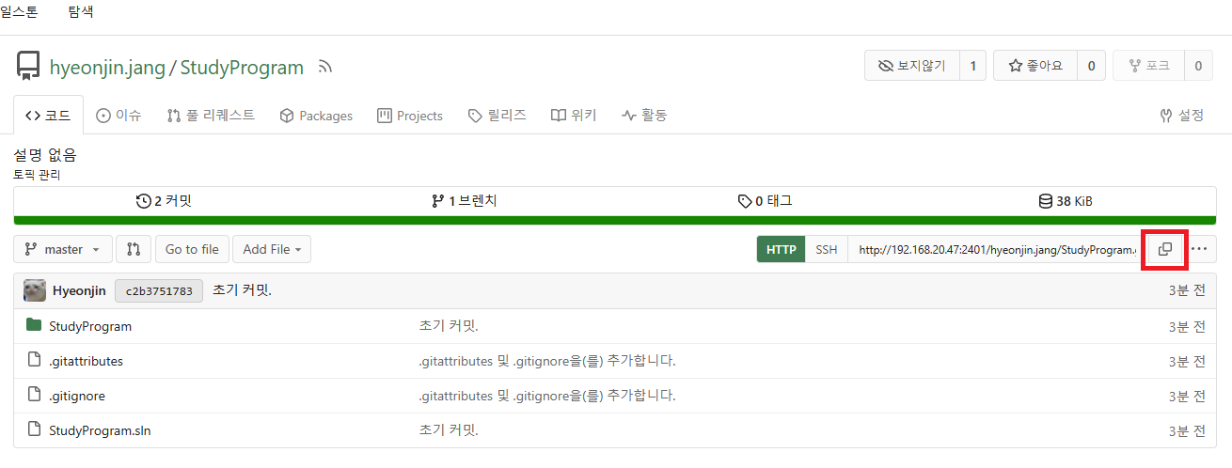
프로젝트 복제 및 브랜치 생성 방법
hyeonjin.jang/StudyProgram - StudyProgram - 윈텍 GIT서버 접속
프로젝트 주소 복사

Slide 2
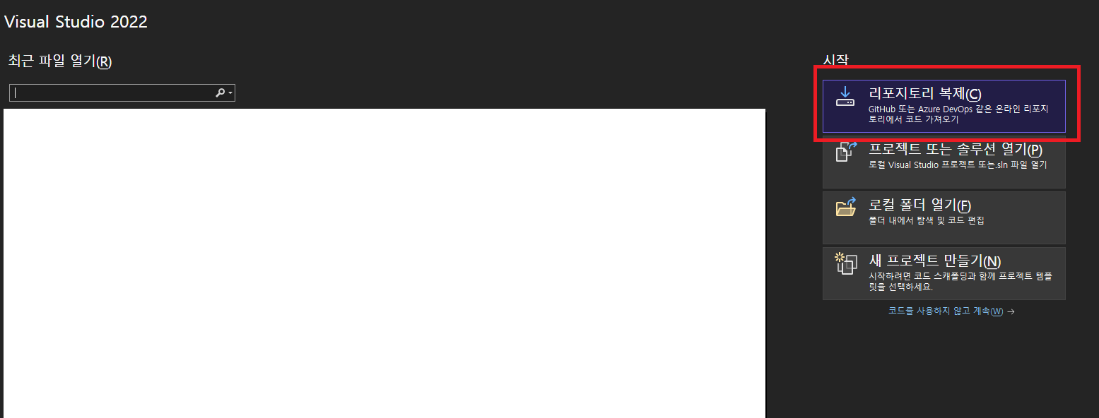
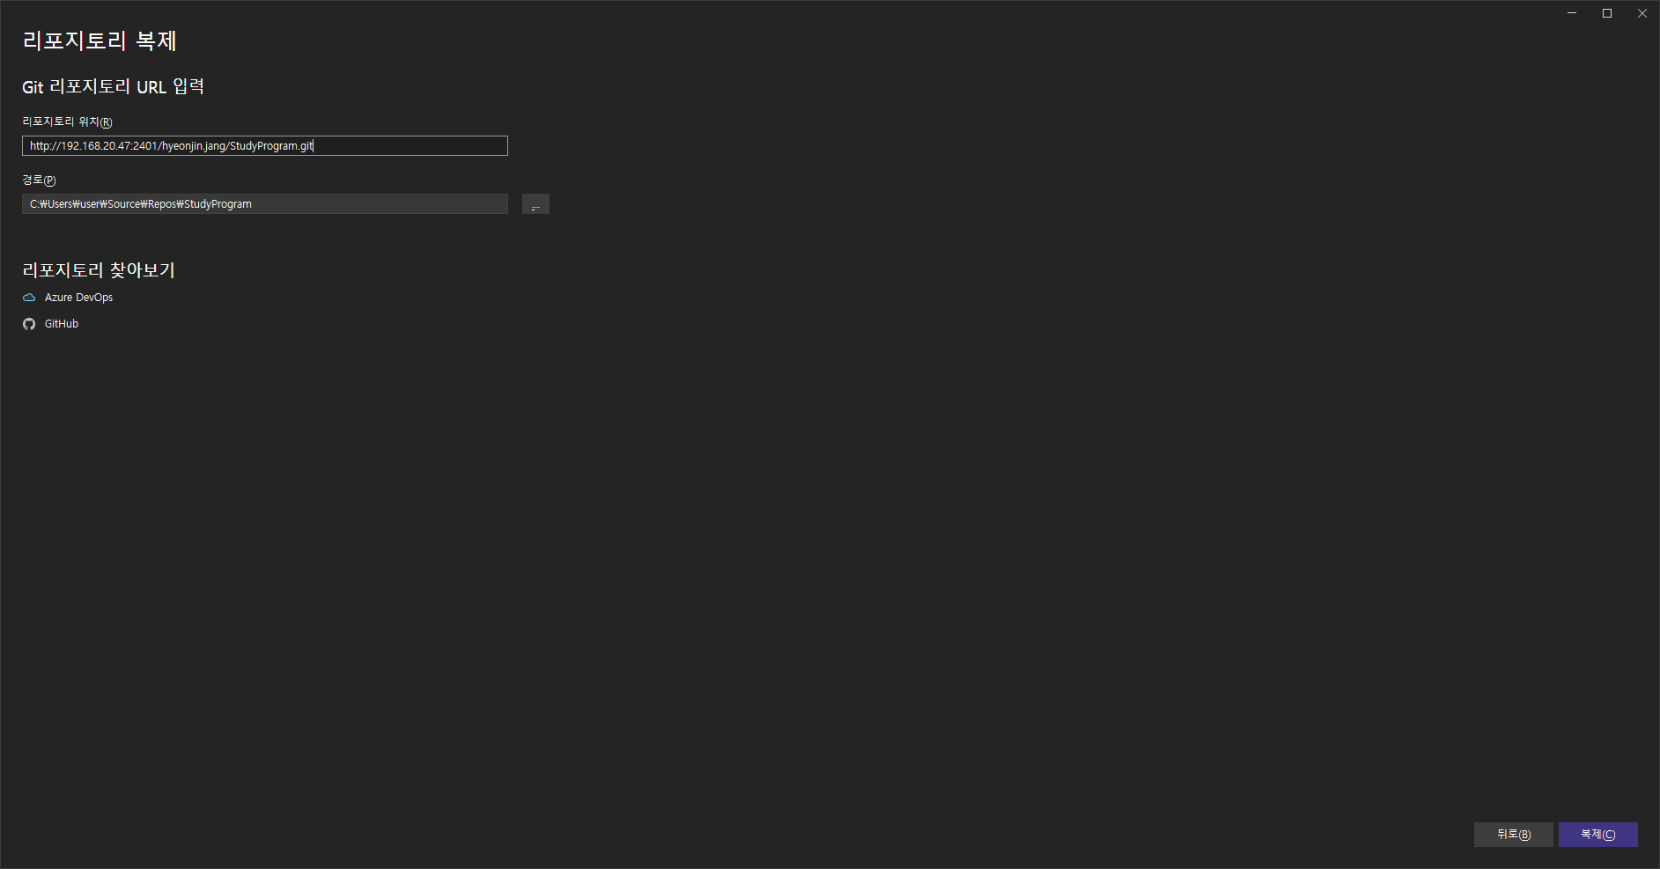
프로젝트 복제 및 브랜치 생성 방법
리포지토리 복제 선택
복사한 주소 입력 및 복제

Slide 3
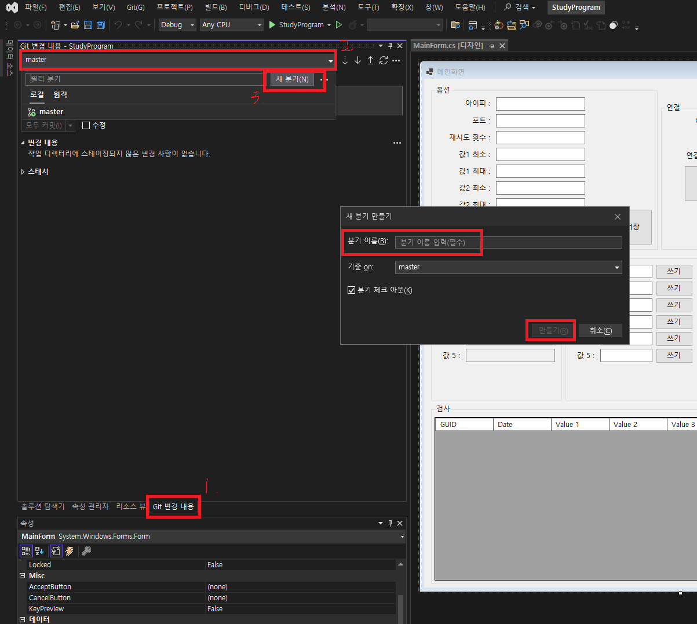
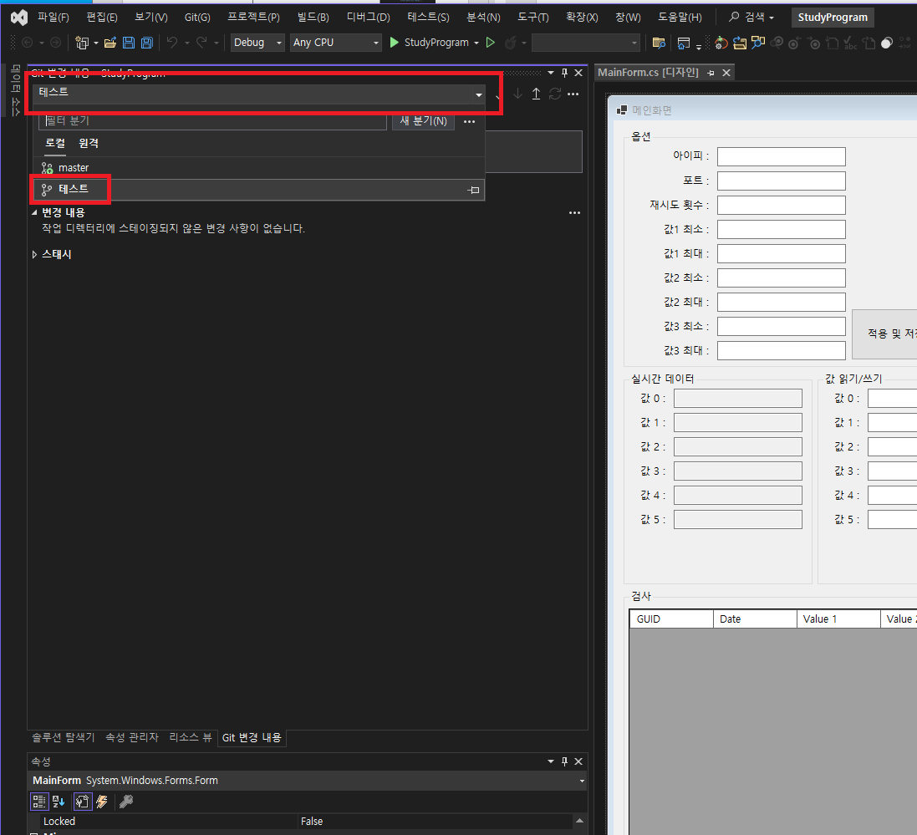
프로젝트 복제 및 브랜치 생성 방법
본인 분기(브랜치)를 생성
본인 브랜치에서 작업할 것

Slide 4
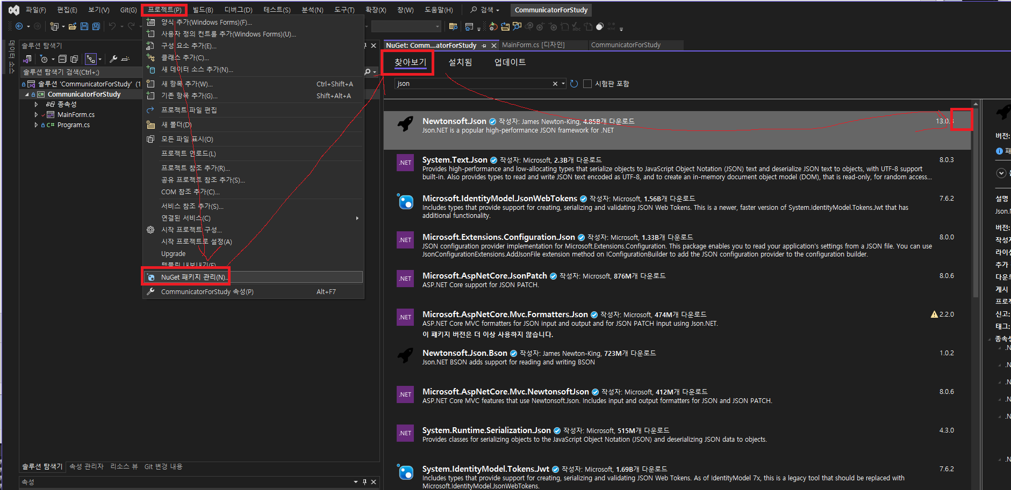
Nuget 에서 패키지 받는 방법

Slide 5

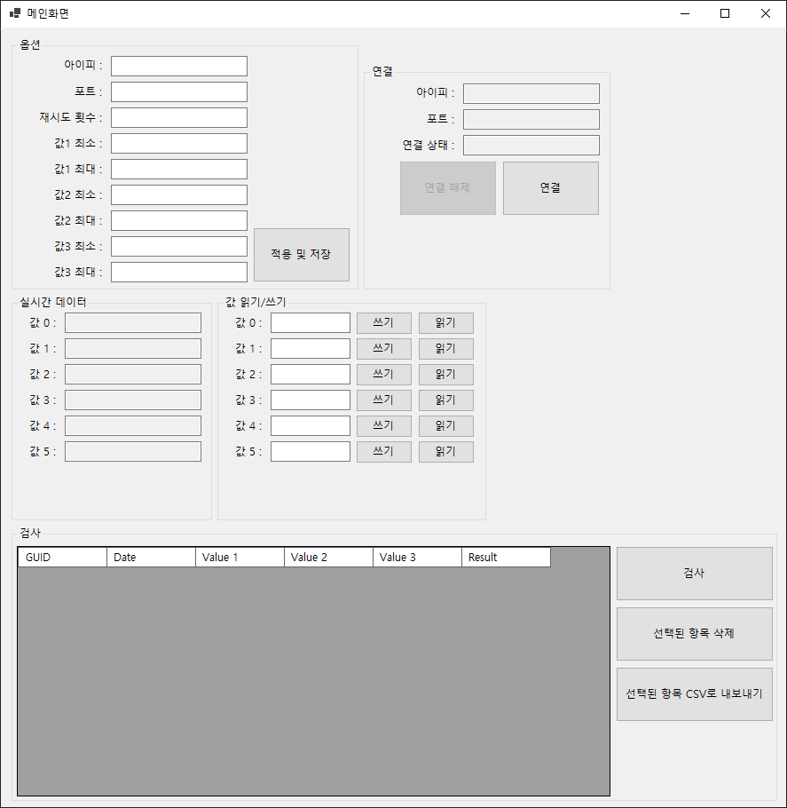
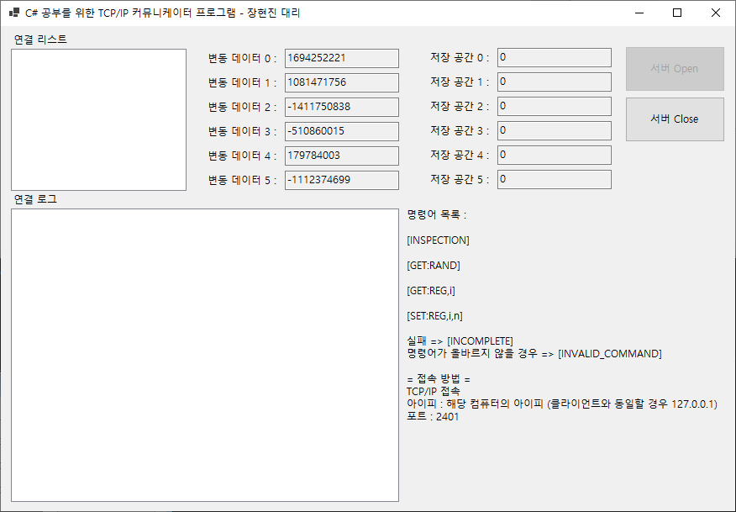
Newtonsoft.Json 을 사용하여 옵션 저장 및 불러오기 (직렬화 및 역직렬화 구현)
프로그램 시작 시 이전에 저장되어 있던 옵션을 불러오고
적용 및 저장 버튼을 누를 시 옵션이 저장되게끔 구현
내 프로그램
컨트롤러 프로그램

Slide 6
2. TCP/IP 통신 클래스를 이용하여 컨트롤러 프로그램과 연결 및 연결해제 기능 구현
적용 되어있는 IP/PORT를 보여주고 연결, 연결해제, 연결상태 표시를 구현할 것
내 프로그램
컨트롤러 프로그램

Slide 7
3. 실시간 데이터 갱신 구현
컨트롤러 프로그램에서 비주기적으로 변경되는 값을 실시간으로 표시 (Polling을 이용해 구현)
단, 변경됨을 감지하고 변경 값만 갱신할 것 (Polling으로 계속 값을 표시하지 말 것)
내 프로그램
컨트롤러 프로그램

Slide 8
4. 컨트롤러의 값 읽기/쓰기 구현
컨트롤러에 값을 읽고 쓰는 기능 구현 textbox에 값을 넣고 쓰기를 누르면 값이 써져야 하며, 읽기를 누르면 값이 textbox에 갱신되야 함
실패 시 재시도 횟수 만큼 재시도하게 구현할 것
내 프로그램
컨트롤러 프로그램

Slide 9
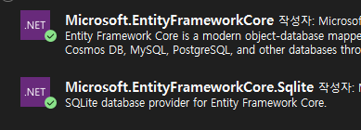
5. EntityFramework를 사용한 Report DB 관리 (DbContext 클래스 사용) guid를 db key로 사용할 것
검사를 누르면 명령어를 통해 값을 받아오고 옵션에 있는 min,max로 result(ok or ng)를 판별해 DB에 저장 및 DB에 있는 내용을 그리드뷰에 업데이트
선택 항목 삭제를 누르면 db에서 해당 내용의 값을 지우고 갱신
선택 항목 csv로 내보내기 버튼을 누르면 선택되어 있는 값들을 csv파일 하나에 정리하여 저장함
내 프로그램
컨트롤러 프로그램

Slide 10
명령어
[INSPECTION] => [guid, datetime, value1, value2, value3] (value는 double) 약 20%확률로 실패
성공 시 [COMPLETE] 실패 시 [INCOMPLETE] 반환
[GET:RAND] => [n1,n2,n3,n4,n5,n6] 반환 실패X n은 int [GET:REG,4] => [0, 0, 0, n, 0, 0] 반환 20%확률로 실패 성공 시 [COMPLETE] 실패 시 [INCOMPLETE] 반환
[SET:REG,4,100] index 4 위치에 값을 100으로 설정 20%확률로 실패
성공 시 [COMPLETE] 실패 시 [INCOMPLETE] 반환
컨트롤러 프로그램

